Slide 1
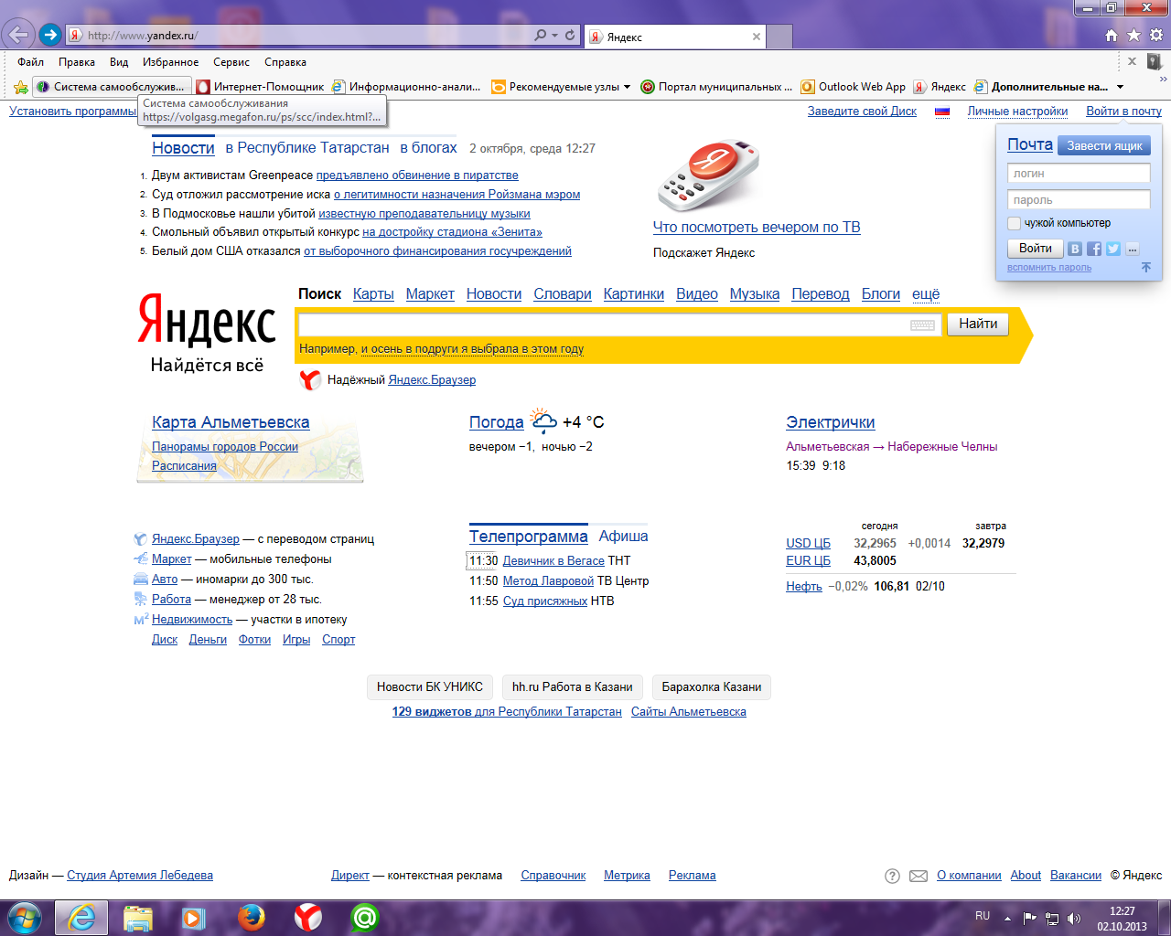
Порядок установки, в качестве домашней страницы «http://almetyevsk.tatar.ru/» на Internet Explorer

Slide 2
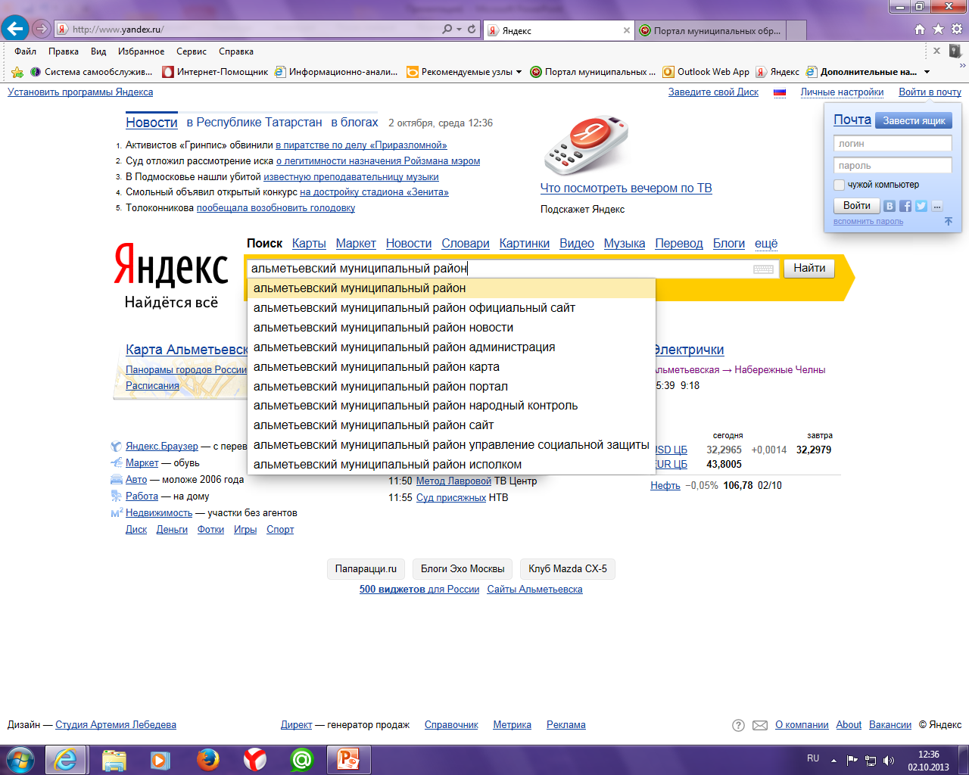
Набираем в строке поиска «Альметьевский муниципальный район»

Slide 3
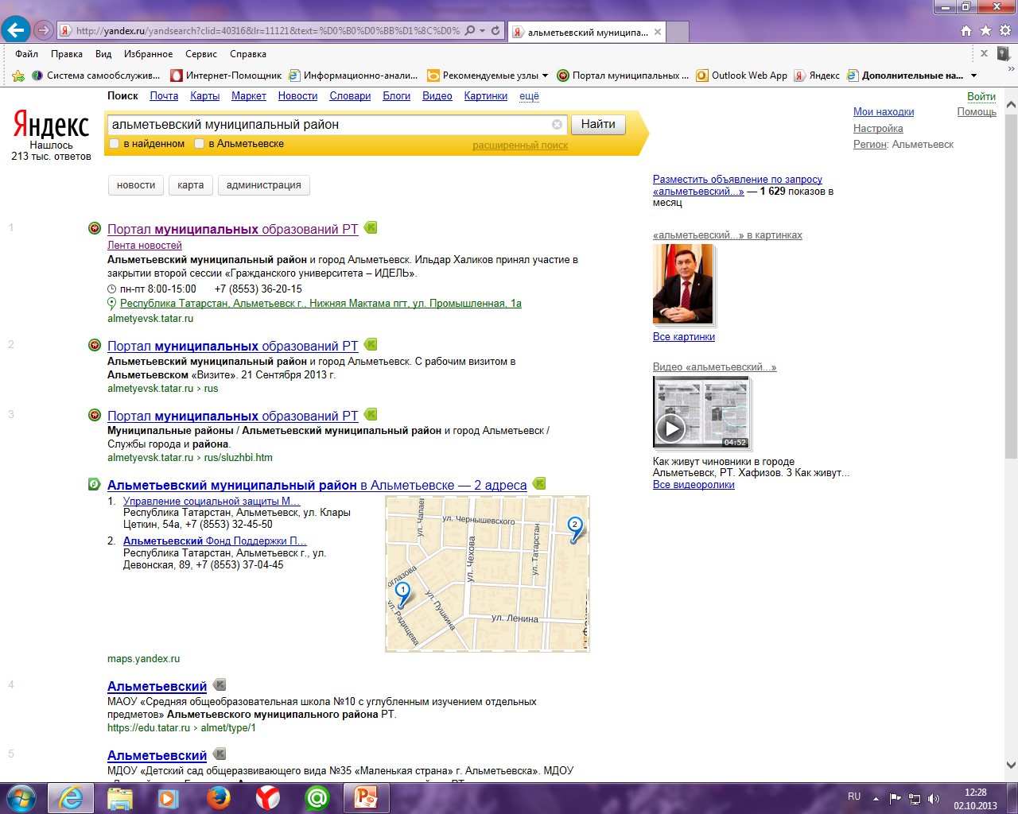
И запускаем данную ссылку, путем на ведения курсора и нажатия левой кнопки мыши

Slide 4
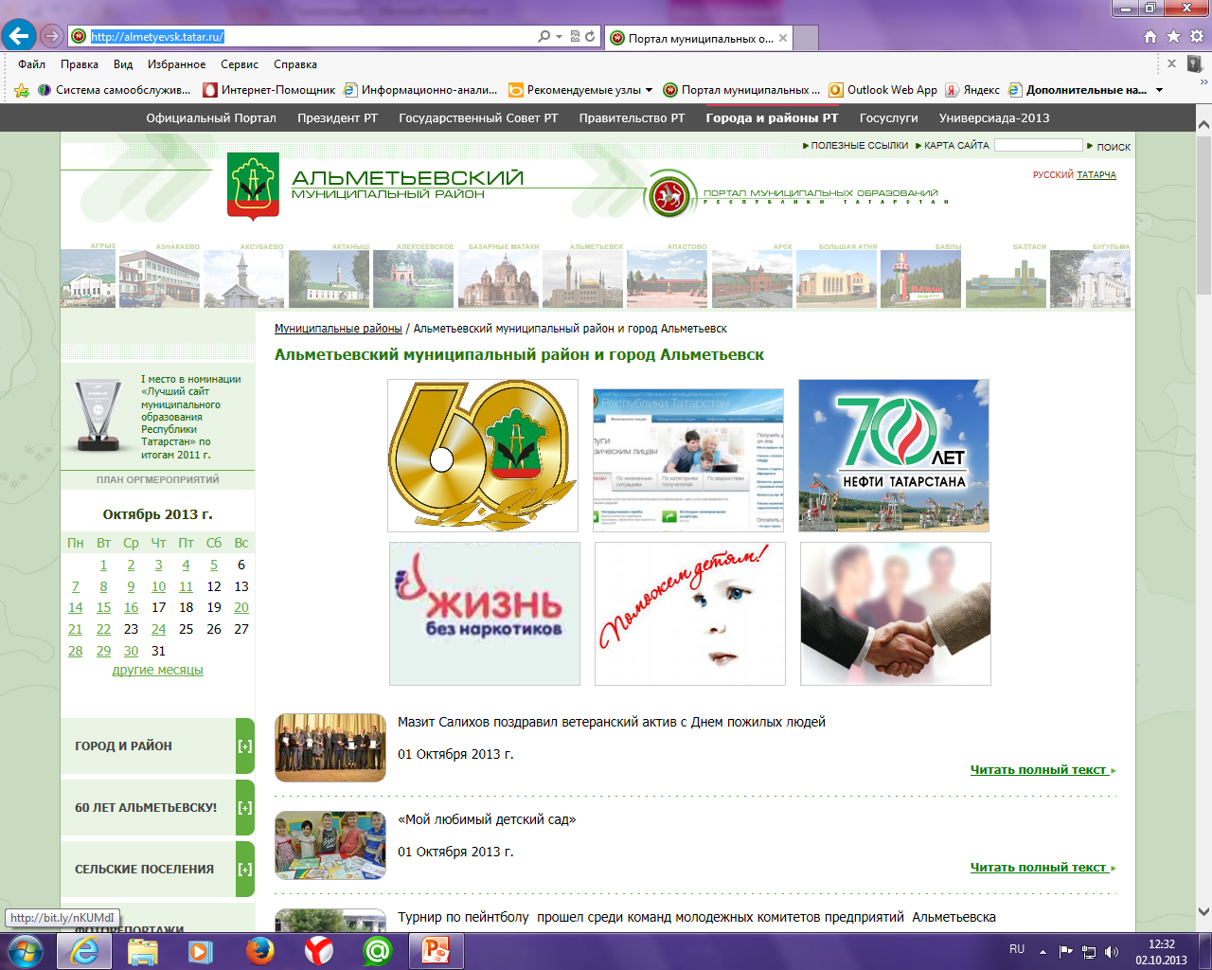
Копируем данную строку в буфер, путем на ведения курсора и нажатия правой кнопки мыши

Slide 5
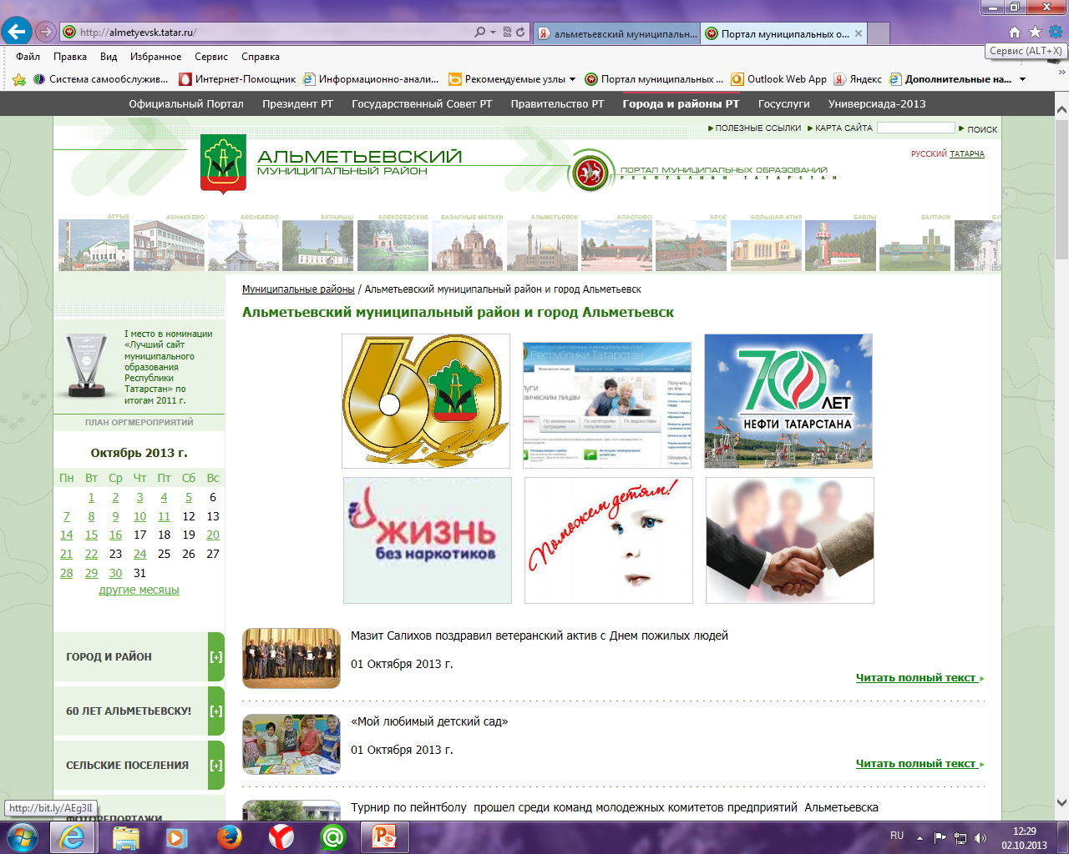
Наводим курсор на данный символ «Сервис» и нажимаем левую кнопку мыши

Slide 6
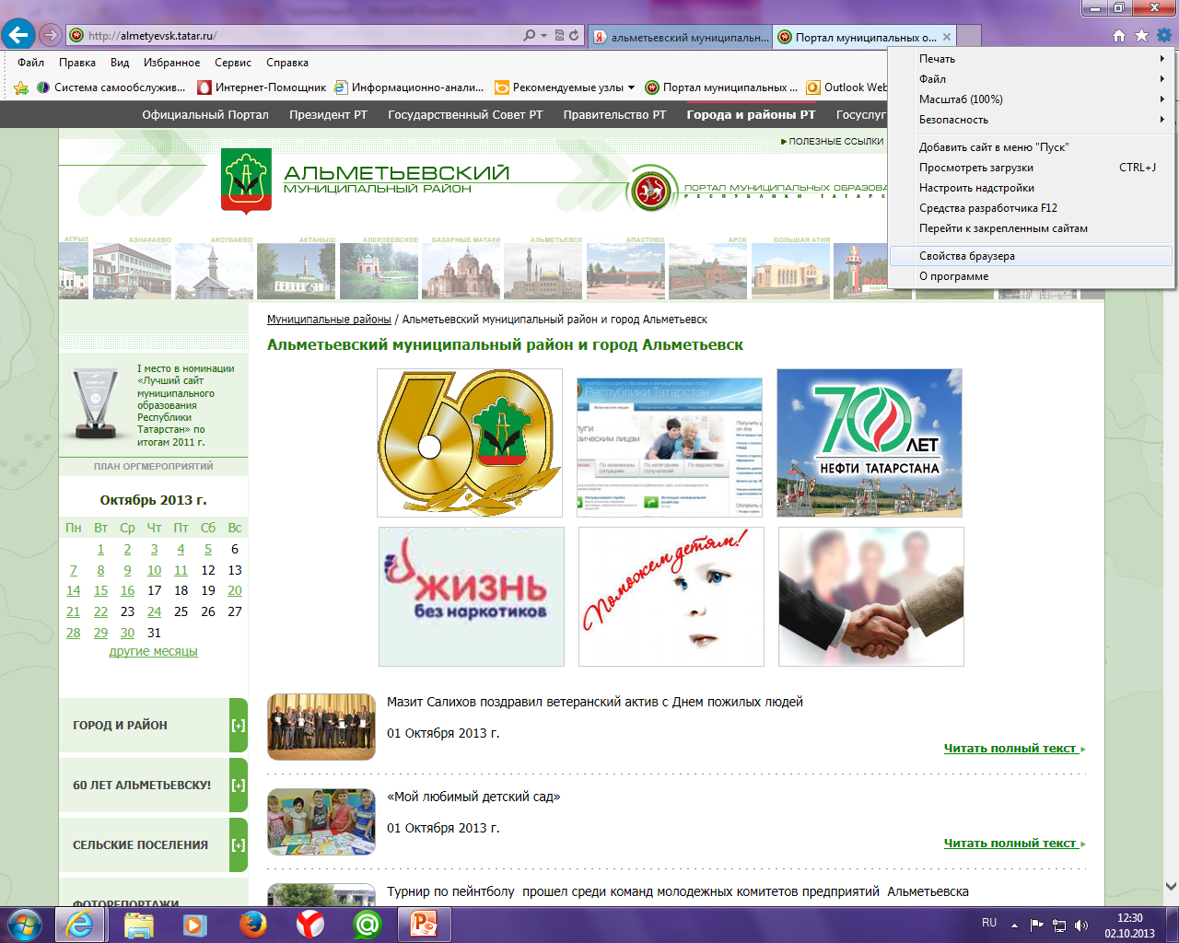
Из выпавшего списка выбираем строку «Свойства браузера» и нажимаем левую кнопку мыши

Slide 7
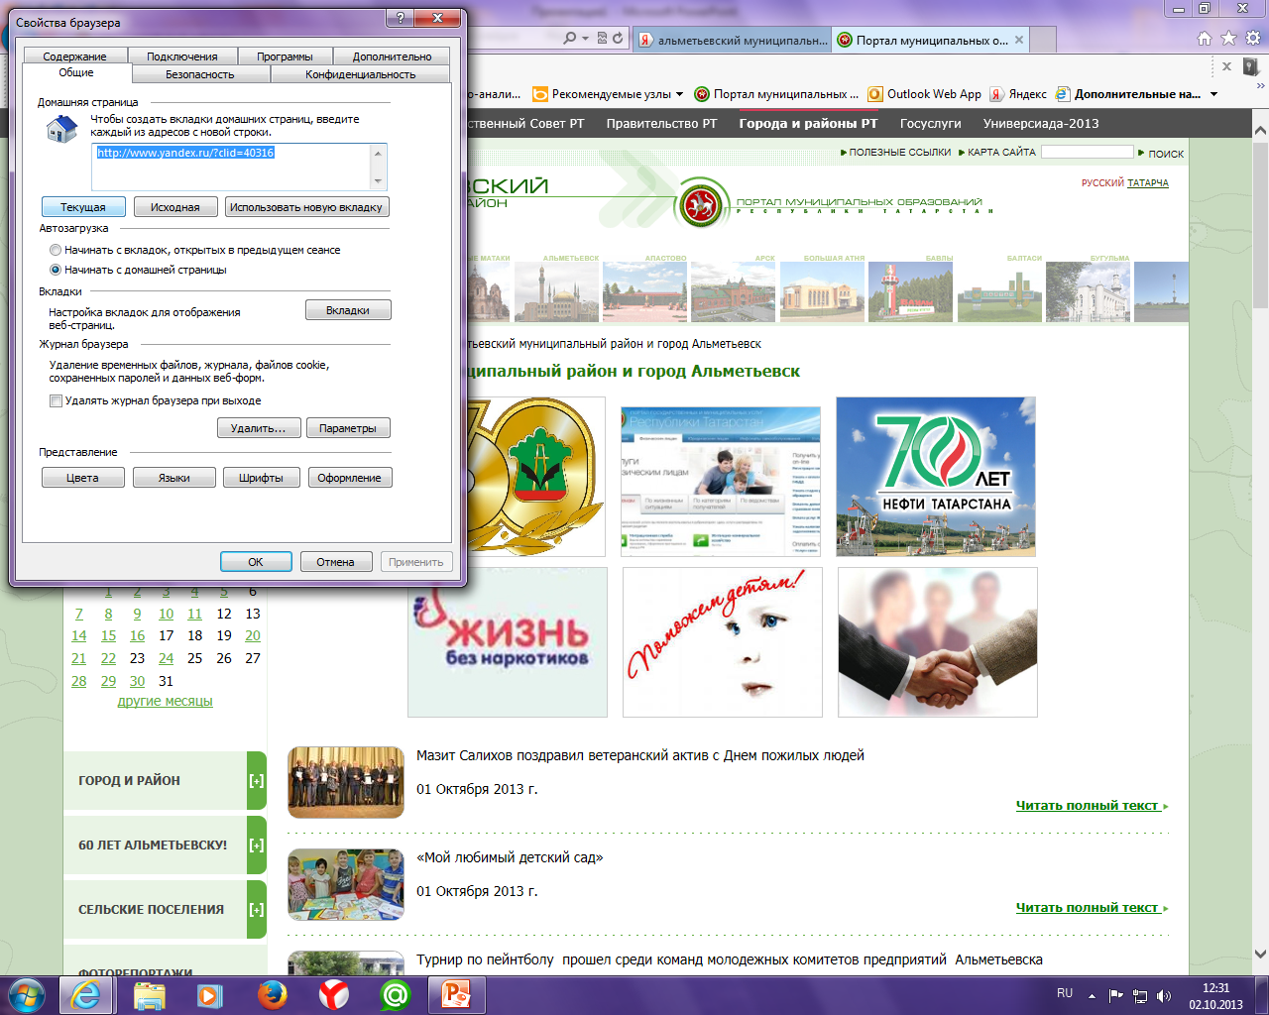
Вставляем ранее скопированную строку путем на ведения курсора и нажатия правой кнопки мыши

Slide 8
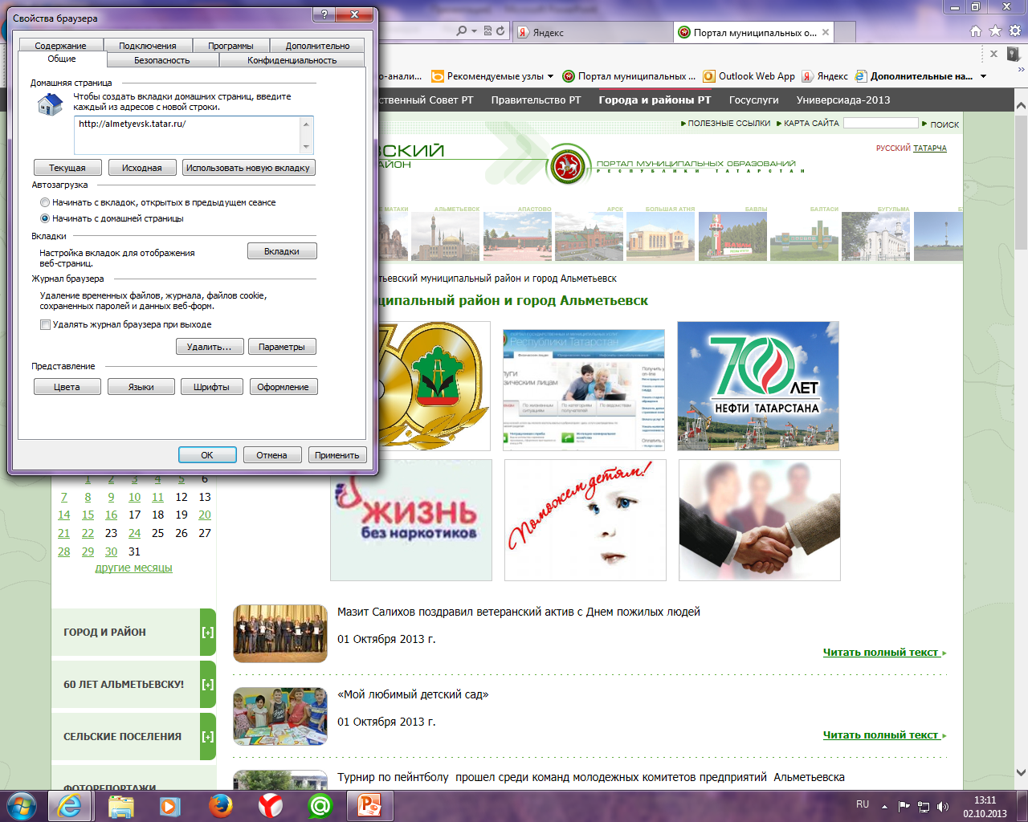
Нажимаем «ОК» левой кнопкой мыши

Slide 9
